Slide 1


CONCEPTION ET MISE EN OEUVRE D’UNE PLATEFORME DE E-CPMMERCE
SOUTENANCE DE FIN DE STAGE
Présenté par:
GHOMSI TALLA Rayan,
formation x2026
Sous la supervision de :
M. TOKAM William
Encadreur professionnel
M. NGAKO Franck
Encadreur académique

Slide 2
1
INTRODUCTION
2
PRESENTATION DE L’ENTREPRISE
3
PRESENTATION DU PROJET
4
TRAVAIL REALISE
5
DEMONSTRATION
6
CONCLUSION

Slide 3
01
INTRODUCTION

Slide 4
Presentation de l’entreprise
02

Slide 5
PRESENTATION DE L’ENTREPRISE
1
PROFIL
3
OBJECTIFS
Lab2View a été créée en mai 2019 à Akwa-nord Bonamoussadi, Douala, au Cameroun. Son but est de concevoir des applications web et mobiles et de mettre ses services d'informaticiens à la disposition de son environnement.
Les objectifs de l'entreprise sont d'assurer une prestation de service numérique de qualité, de promouvoir et de proposer des services innovants
2
SERVICES
le développement d'applications web et mobiles
des formations en bureautique et des services d'infographie
5

Slide 6
ORGANIGRAMME
Directeur General
Directeur Technique
Assistante chargée des ressources humaines
Assistant aux affaires générales
Equipe de développement
Equipe technique
Chef de Projet

Slide 7
03
PRESENTATION DU SUJET

Slide 8


contexte
PROBLEMATIQUE
8

Slide 9
OBJECTIFS
1
3
Intégrer une fonctionnalité de recherche avancées pour permettre aux clients de trouver rapidement les produits qu'ils recherchent.
Implémenter un système d’authentication et d’ autorisation pour protéger les données des clients et permettre aux utilisateurs de s'inscrire, de se connecter et de gérer leur compte.
Concevoir des interfaces ergonomiques, accueillant, ainsi que intuitif pour les clients
Intégrer des fonctionnalités de gestion de catalogue pour permettre aux administrateurs de gérer facilement les produits, les catégories, les prix et les stocks
2
4

Slide 10
ANALYSE DE L’EXISTANT

Slide 11
Five sections
Mercury
Venus
Mars
Jupiter
Saturn
Mercury is the closest planet to the Sun
Venus is the second planet from the Sun
Despite being red, Mars is actually a very cold planet
Jupiter is the biggest planet of them all
Saturn has a high number of moons, like Jupiter

Slide 12
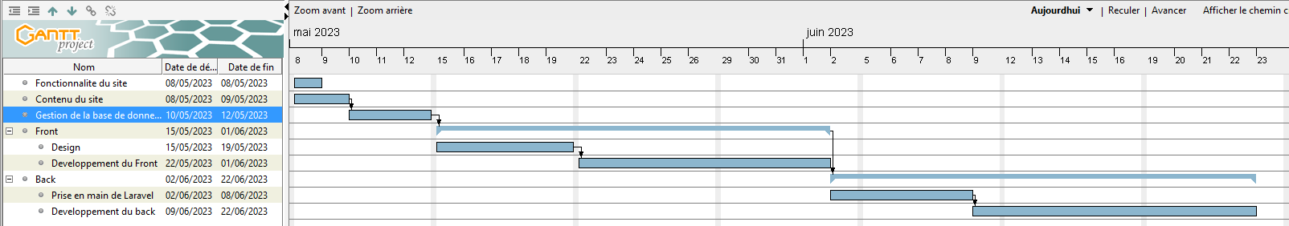
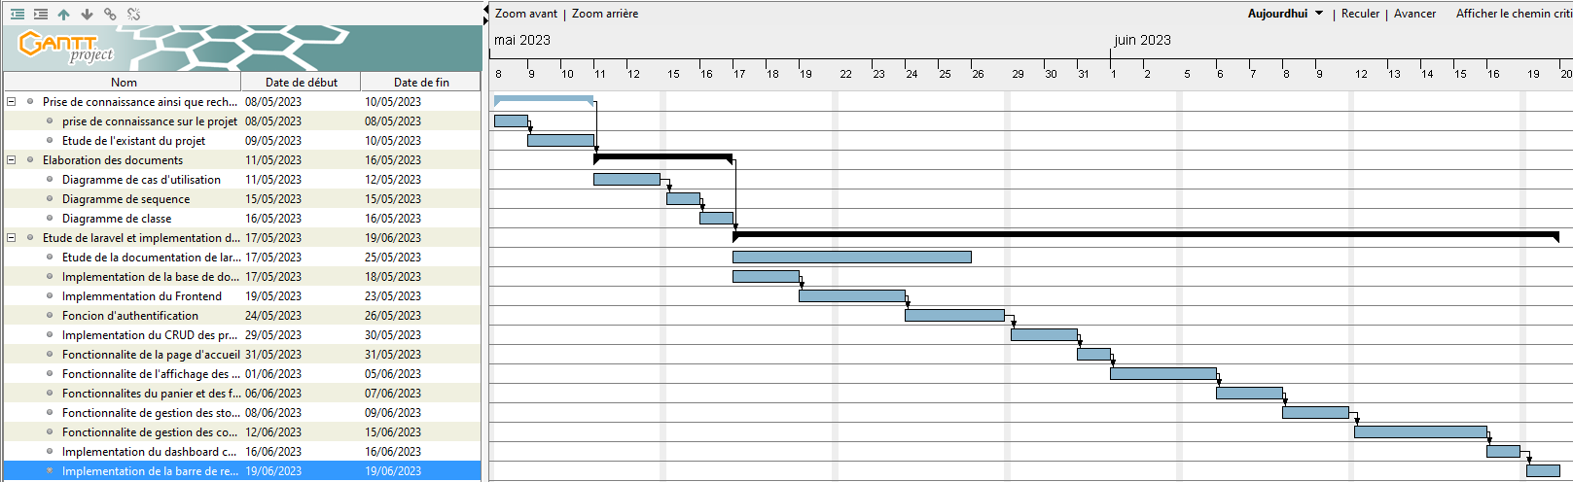
PLANNING PREVISIONNEL
PLANNING REEL

Slide 13
BUDJET
Services | Rôle | Prix (FCFA)
Hébergement web | Proposer un espace de stockage pour les données du site | 46800
Nom de domaine | Ils fournissent des adresses, humainement compréhensibles pour retrouver des serveurs web connectés sur Internet. 15600 | 15600
Certification SSL (Secure Sockets Layer) | Certificat Assurant l’authenticité du site | 360000
Resource humaine | Développeur en charge du site | 400000
Total(FCFA) : | 822400

Slide 14
04
TRAVAIL REALISÉ

Slide 15
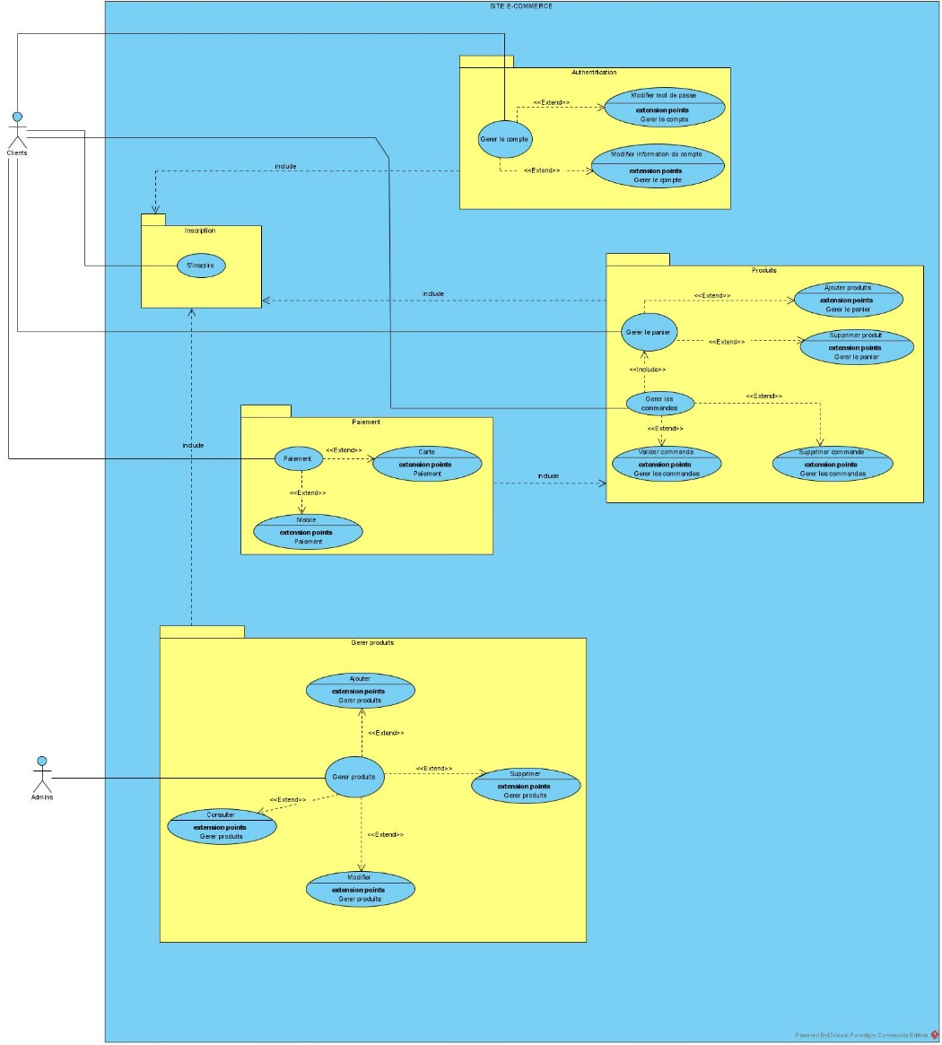
DIAGRAMME DE CAS D’UTILISATION

Slide 16
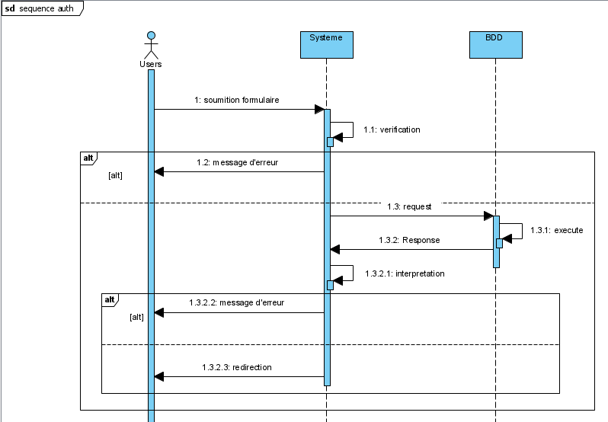
DIAGRAMMDE DE SEQUENCE DE L’AUTHENTIFICATION

Slide 17
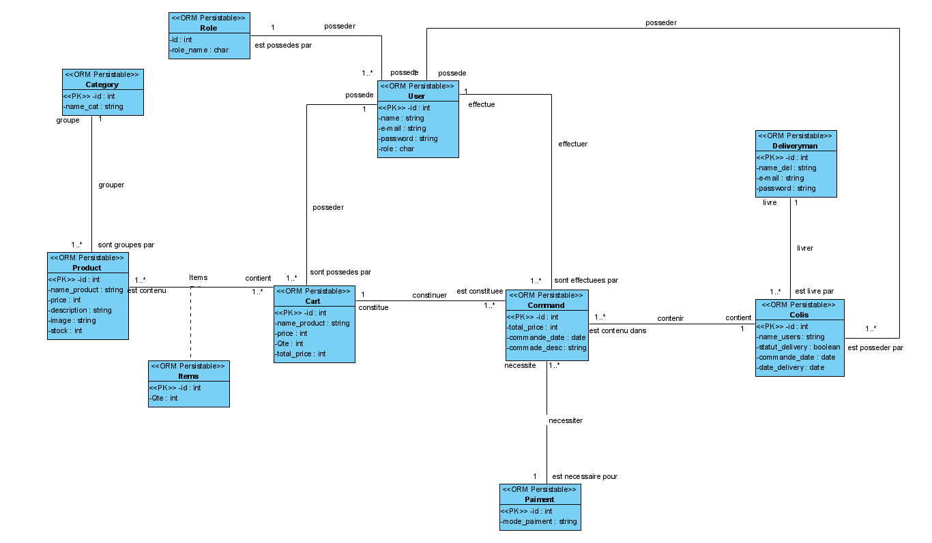
DIAGRAMME DE CLASSE

Slide 18








Ressources logicielles
Utilitaire
Outil de gestion de base de donnée
Développement Front-end
Framework css
Outil de développement
Plateforme de contrôle des versions
Structuration de la base de donnée
Framework php
Langage de développement
Conception UML
Editeur de code

Slide 19



Our team
Jenna Doe
Timmy Jimmy
Susan Smith
You can talk a bit about this person here
You can talk a bit about this person here
You can talk a bit about this person here

Slide 20
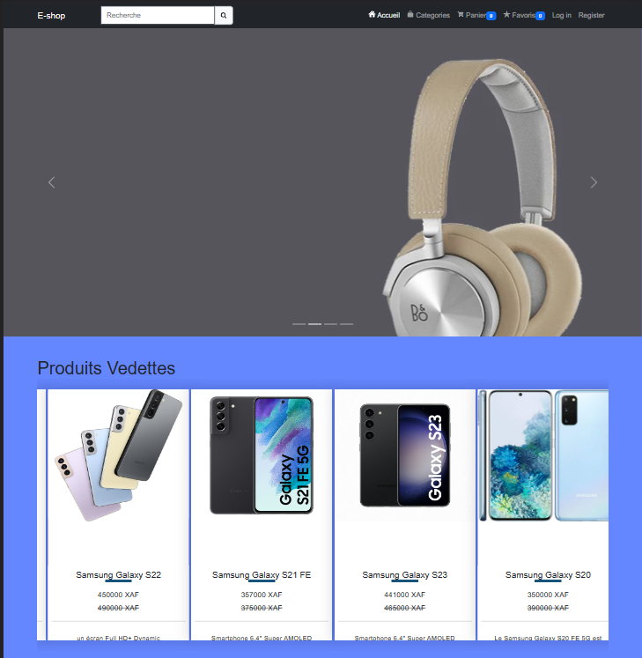
Demo
05

Slide 21
06
CONCLUSION

Slide 22
Thanks
Do you have any questions?
youremail@freepik.com
+91 620 421 838
yourwebsite.com
Please keep this slide for attribution

Slide 23
Alternative resources
Here’s an assortment of alternative resources whose style fits that of this template:
Vectors
Marketing consulting Cartoon Illustrations
Consultative sales Cartoon Illustrations

